Slide 1
HỌC VIỆN KỸ THUẬT QUÂN SỰ ĐỀ CƯƠNG ĐỒ ÁN TỐT NGHIỆP ĐẠI HỌC
Tên đề tài
Ứng dụng máy tính siêu thị
Cán bộ hướng dẫn: TS. Ngô Hữu Phúc
Sinh viên thực hiện: Đinh Thị Hòa

Slide 2
Nội dung
Cơ sở khoa học và tính thực tiễn của đề tài
Mục tiêu của đề tài
Phương pháp nghiên cứu
Dự kiến mục lục
Tài liệu tham khảo
Dự kiến công việc thực hiện

Slide 3

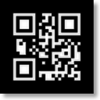
Cơ sở khoa học
Mã vạch là một công nghệ dùng để nhận dạng và thu thập dữ liệu, dựa vào một mã số hoặc chữ số cho một đối tượng nào đó
Đọc mã vạch sử dụng Mobile Vision API
Mã vạch 1D (mã UPC) | Mã vạch 2D (mã QR)
Notes:
Gần đây chúng ta đã quá quen với các kỹ thuật xử lý hình ảnh đặc biệt vấn đề nhận dạng hình ảnh. Các hãng sản xuất điện thoại đua nhau trình diễn các công nghệ về nhận dạng khuôn mặt và ứng dụng của nó vào bảo mật, vào các tính năng đầy hấp dẫn. Và để không bị lạc hậu quá với thời đại, sau đây mình sẽ giới thiệu một cách đơn giản và dễ dàng để Nhận Diện Mặt Người - Face Detection trên Android.
Bắt đầu từ phiên bản 7.8 của Google Play services, bạn đã có thể sử dụng một tính năng mới của Mobile Vision APIs đó là Face Detection APIs. Đây là API hỗ trợ phát hiện mặt người trên ảnh và video khá nhanh và tốt

Slide 4
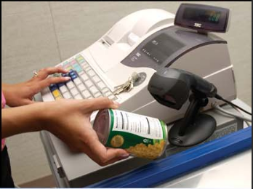
Tính thực tiễn
Ngày nay thiết bị ứng dụng quét mã vạch khi thay toán ở các siêu thị, cửa hàng trở nên phổ biến.
Notes:
https://viblo.asia/p/tao-ung-dung-doc-cac-loai-ma-vach-voi-mobile-vision-api-L4x5xNnbZBM
https://viblo.asia/p/face-detection-with-mobile-vision-api-RQqKLYM6Z7z
https://viblo.asia/p/quet-ma-vach-voi-mobile-vision-api-PmeRQprMGoB

Slide 5
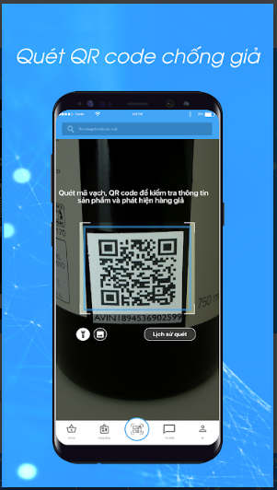

Barcode Việt – phát hiện hàng giả:

Slide 6
Mục tiêu
Mục tiêu tổng quát
Nghiên cứu công nghệ nhận diện mã vạch
Xây dựng ứng dụng hỗ trợ cho người tiêu dùng mua sắm tại siêu thị

Slide 7
Mục tiêu
Mục tiêu chi tiết
Nghiên cứu thông tin về cách quản lý sản phẩm của siêu thị.
Nghiên cứu công nghệ nhận diện mã vạch, xử lý hiển thị thông tin sản phẩm, nhận biết hàng thật hàng giả thông qua mã vạch.
Xây dựng hoàn thiện ứng dụng máy tính siêu thị trên ngôn ngữ Android

Slide 8
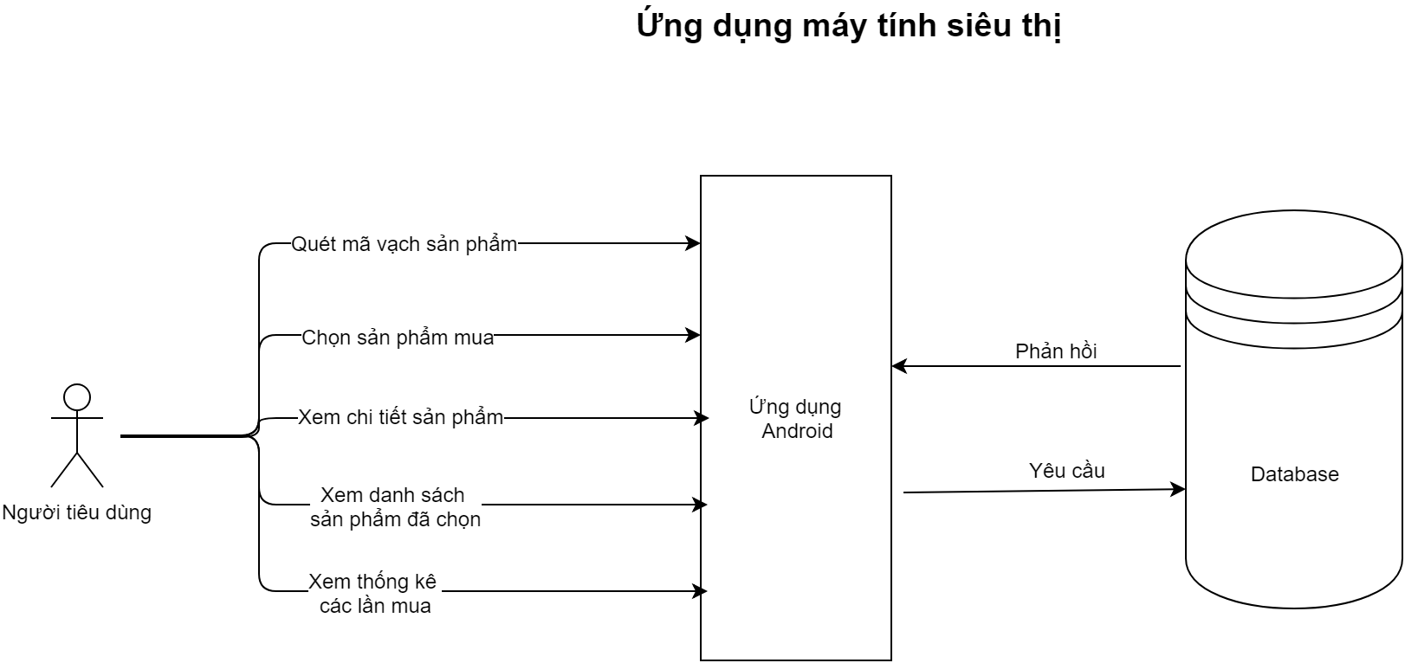
Phương pháp nghiên cứu Mô hình hệ thống

Slide 9
Dự kiến mục lục
Chương 1: Khảo sát hệ thống
Chương 2. Phân tích hệ thống
Chương 3. Thiết kế hệ thống
Chương 4. Xây dựng và triển khai hệ thống
Chương 5. Kết luận
Notes:
Chương 1: Khảo sát hệ thống
1.1.Giới thiệu bài toán
1.2.Nghiên cứu các ứng dụng đã có
1.3.Mô tả hệ thống mới
1.4.Các yêu cầu hệ thống
1.5.Các giải pháp sử dụng trong đề tài
Chương 2. Phân tích hệ thống
2.1. Mục đích và phạm vi của đề tài
2.2. Mô tả hệ thống mới
2.2.1. Các đối tượng có liên quan
2.2.2. Quy trình xử lý và quy trình nghiệp vụ
2.2.3. Quy tắc nghiệp vụ
2.3. Mô tả các chức năng nghiệp vụ của hệ thống
2.4. Đặc tả yêu cầu
2.4.1. Các yêu cầu của hệ thống
2.4.2. Xác định các chức năng của hệ thống
2.4.3. Lựa chọn giải pháp
2.5. Kế hoạch kiểm thử
2.5.1. Kiểm thử chức năng
2.5.2. Kiêm thử phi chức năng
2.6. Kế hoạch triển khai ứng dụng
Chương 3. Thiết kế hệ thống
3.1. Thiết kế kiến trúc tổng quan
3.2. Xây dựng biểu đồ ca sử dụng (use case)
3.3. Mô hình liên kết thực thể
3.4. Thiết kế cơ sở dữ liệu
Chương 4. Xây dựng và triển khai hệ thống
4.1. Lập trình, xây dựng hệ thống
4.2. Cài đặt môi trường
4.3. Triển khai hệ thống
4.4. Kết quả triển khai hệ thống
Chương 5. Kết luận

Slide 10
Tài liệu tham khảo
[1] Phân tích thiết kế hướng đối tượng – PGS.TS.Đặng Văn Đức
[2] Android Programming For Beginners – John Horton
[3] Professional Android 4 Application Development – Reto Meier
[4] Giáo trình môn học xử lý ảnh - TS Đỗ Năng Toàn, TS Phạm Việt Bình – Đại học Thái Nguyên Khoa Công nghệ Thông tin
[5] Android UI Design – Jessica Thornsby

Slide 11


